Slide 1
A la recherche du temps perdu…. Sur l’île de Seurasaari
Fin août, les élèves de GS, CP et CE1 ont rempli une mission très spéciale, sur l’île de Seurasaari.
Cette mission était triple pour nos vaillants agents:
Recueillir le plus d’indices possibles sur la faune de l’île.
Recueillir le plus d’indices possibles sur la flore de l’île.
Et surtout, découvrir la vie en Finlande au XIXème siècle!
Comme vous pouvez le constater, un sacré challenge!

Slide 2
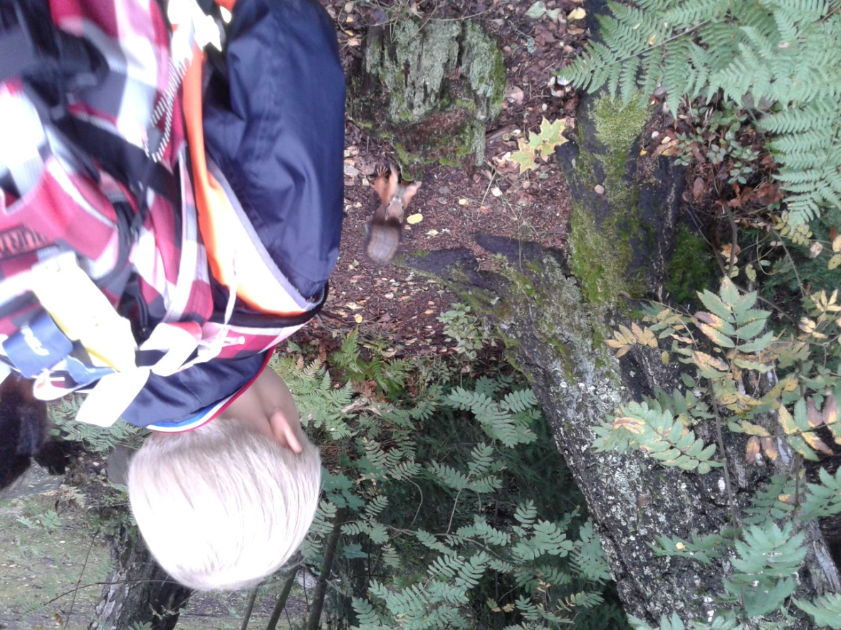
Armés de vêtements de pluie et bottes en caoutchouc, nos agents très spéciaux sont partis braver les éléments: vent froid et nuages menaçants pour accomplir pleinement cette mission et nous en faire part.
Concernant la faune, l’agent Kaapo nous a apporté un éclairage nouveau sur les écureuils:
En effet, il a pu s’entretenir longuement
avec un Ambassadeur Ecureuil.
De cet entretien, il en ressort que l’hiver
approche et qu’il est grand temps de faire des réserves alimentaires.
Du ravitaillement serait le bienvenu!

Slide 3
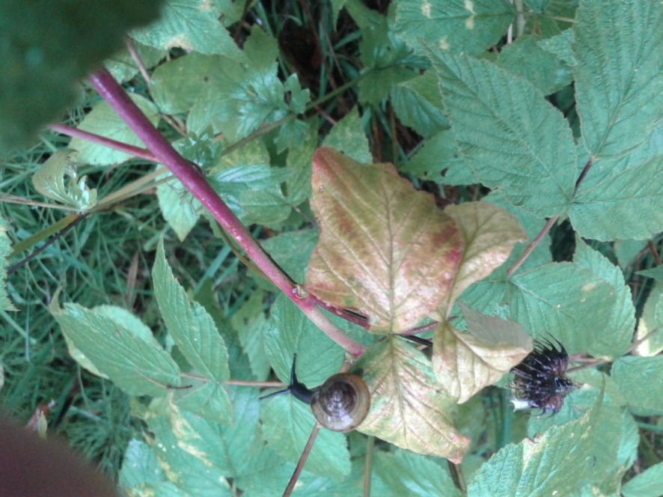
Concernant la faune, les escargots ont fait part des mêmes demandes en nourriture à notre agent Esme:
Certains spécimens d’escargots ont même demandé un asile momentané dans la classe de GS-CP!
A l’heure où nous rédigeons cet article,
Sachez que ces ressortissants de l’île de Seurasaari se portent bien. Ils sont bien nourris et sont entrés en collaboration étroite avec les agents de la classe pour livrer peu à peu tous leurs secrets: nourriture, déplacements, développement….

Slide 4
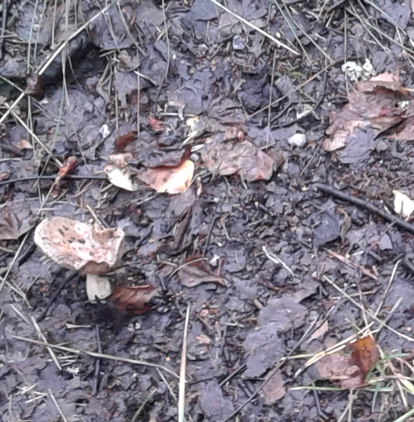
Concernant la flore, les champignons ont fait l‘objet de beaucoup d’attention de la part des élèves de CP-CE1. Vous trouverez leur rapport complet dans leur cahier. (Top secret)

Slide 5
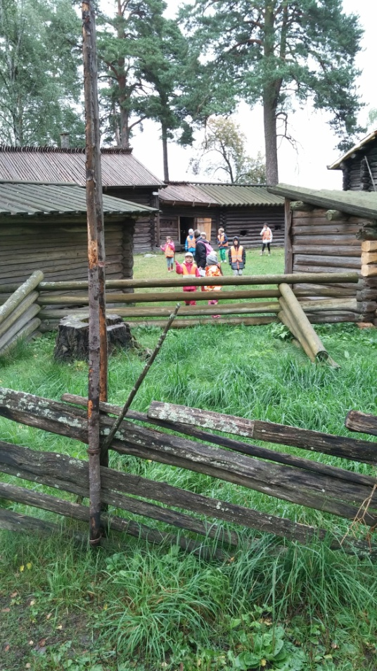
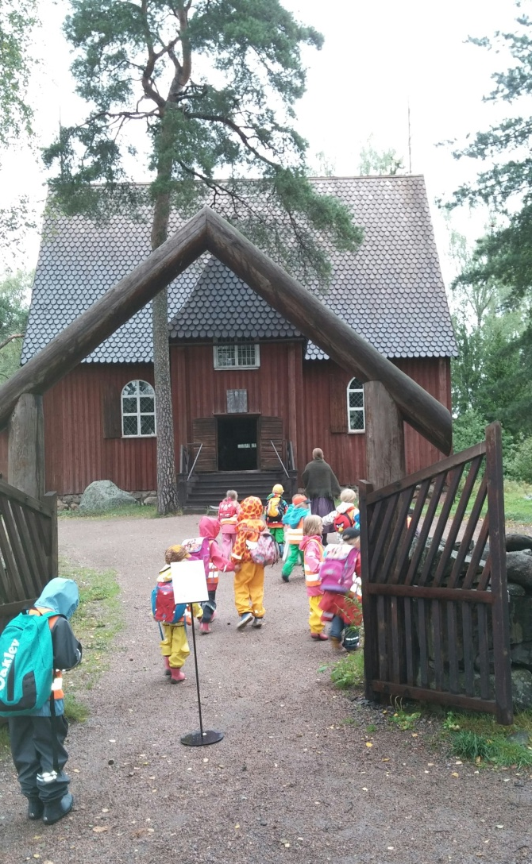
Cependant la mission de nos agents secrets de Jules Verne devait les conduire à explorer le passé en Finlande. Une mission de tous les dangers…. Qui les a conduits…
Dans une ferme,
De la fin du XVIIIè
Dans une église

Slide 6
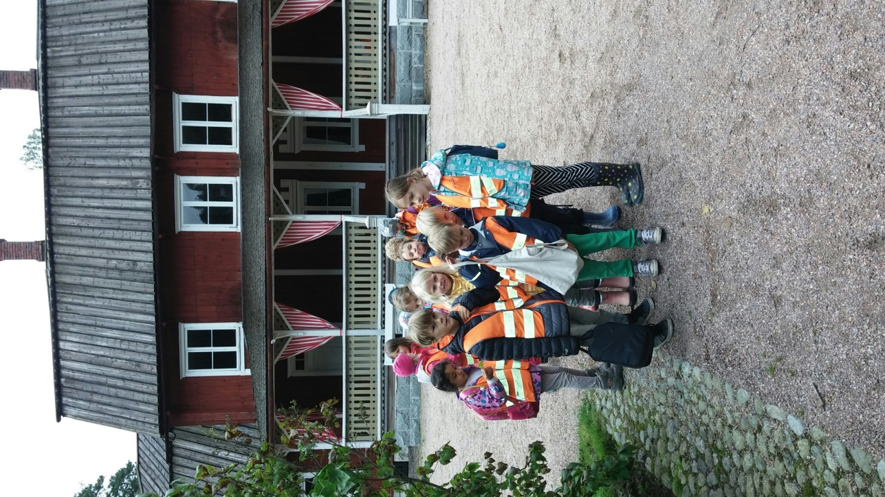
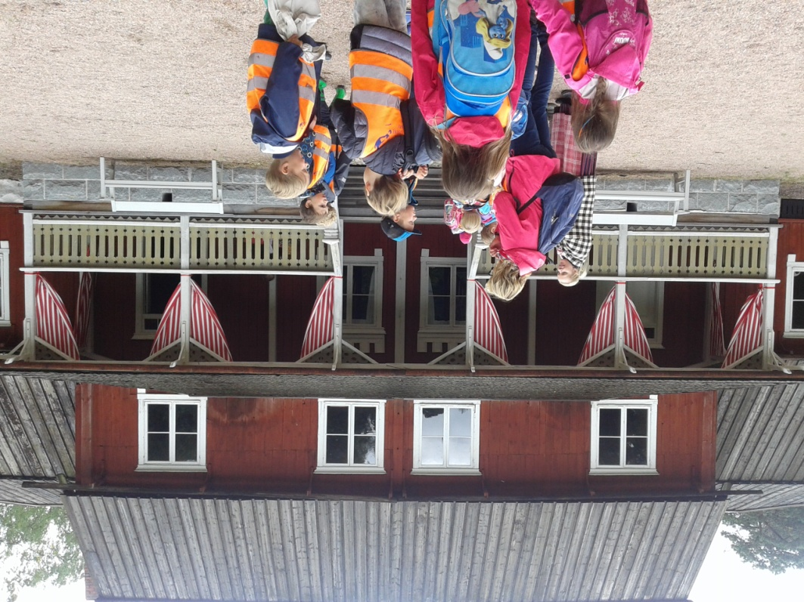
Mais aussi…
Dans un manoir du XIXè

Slide 7
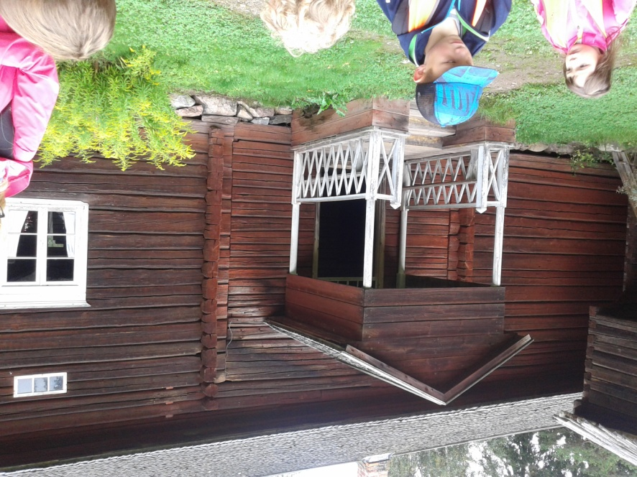
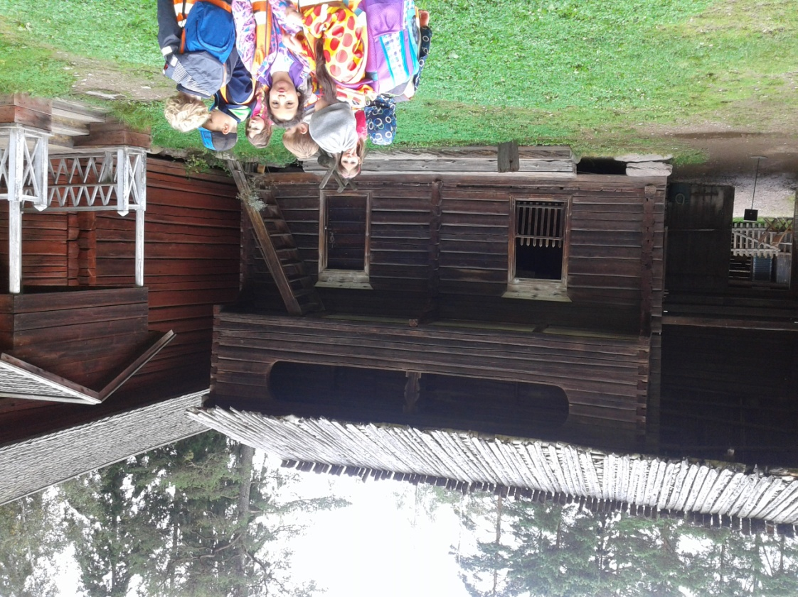
Et encore…
Dans la ferme des Anti au XIXè

Slide 8
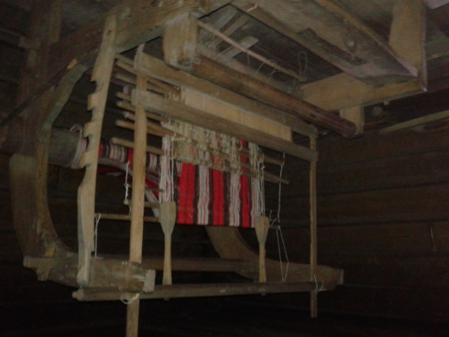
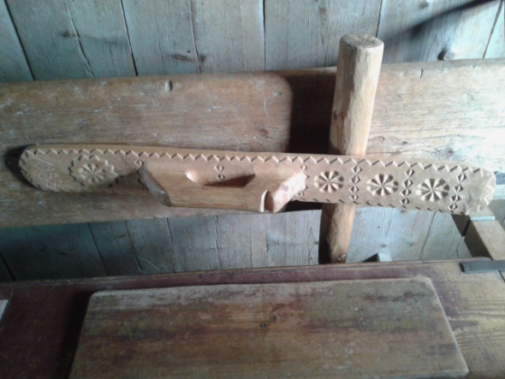
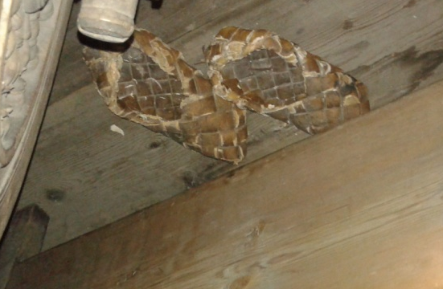
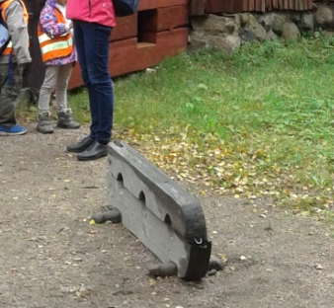
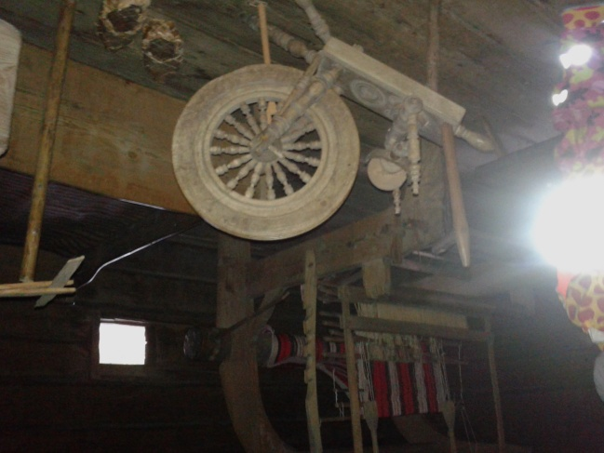
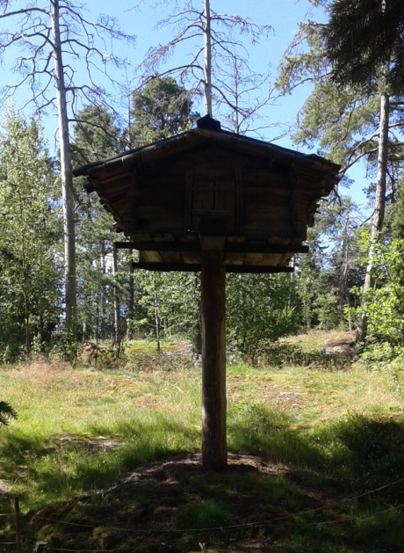
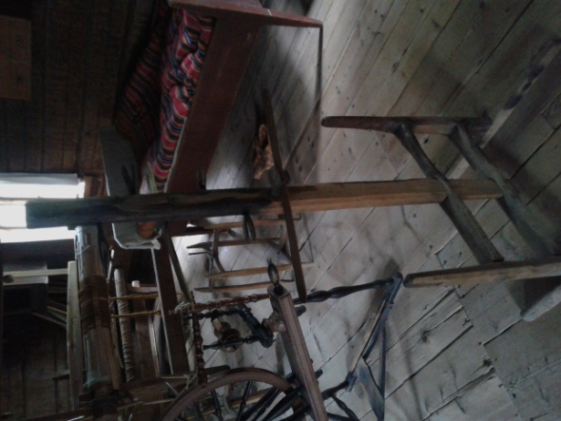
Et si vous ignorez ce que sont ces objets, alors demandez à votre agent secret préféré, il saura surement vous informer….

Slide 9
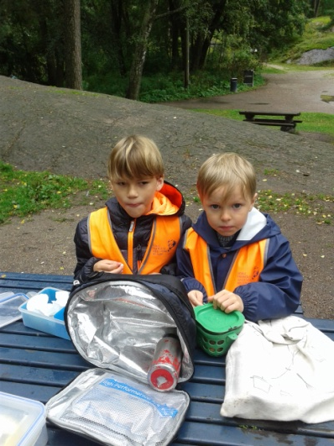
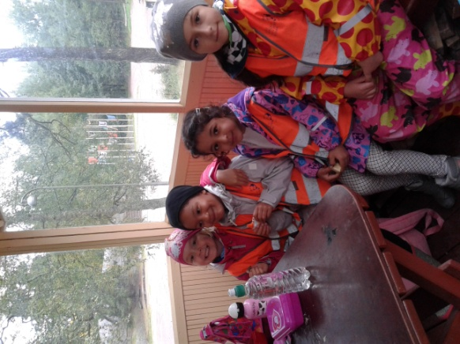
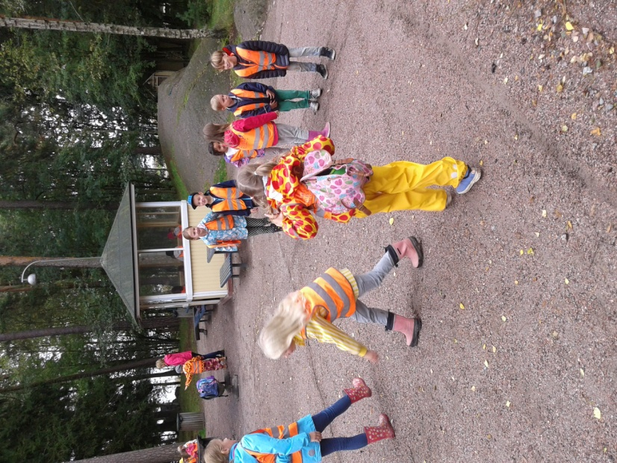
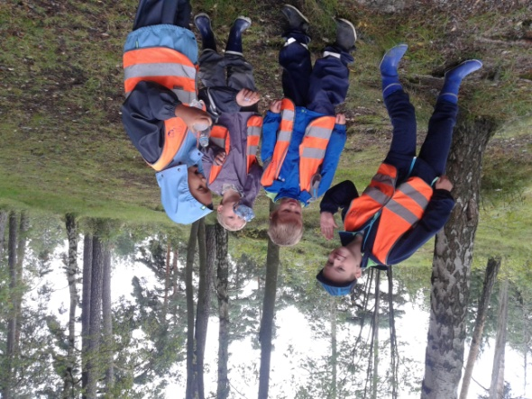
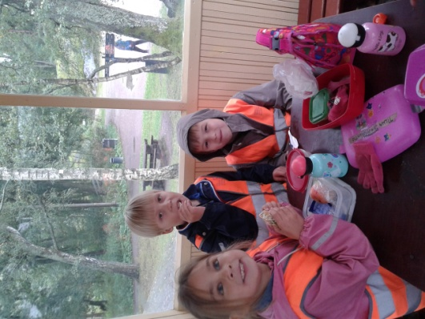
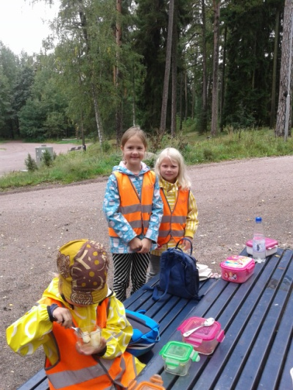
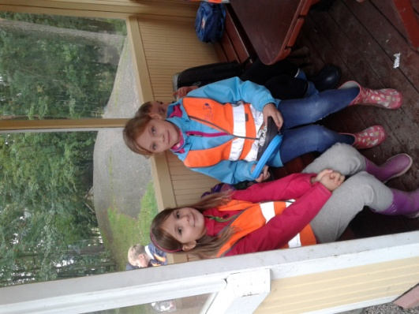
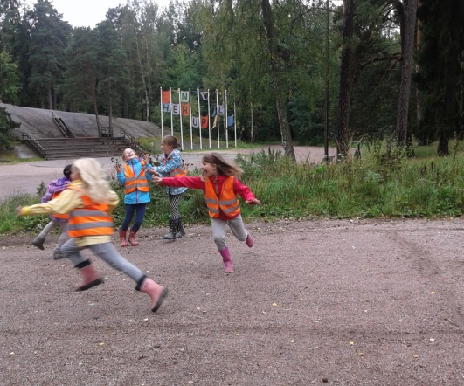
Et si, de votre côté, chers parents, vous détenez quelques informations top secrètes complémentaires, vous pouvez les transmettre à nos agents. Nous serons ravis d’élargir nos connaissances…. Pour vous aider à les identifier, les voici en action. Très sérieux!!!

